Slide 1
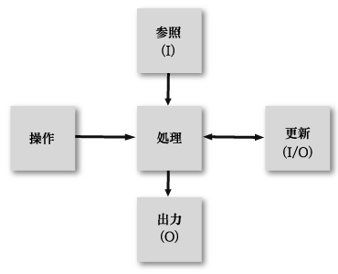
入出力関連図とは？
画面や帳票などのアプリケーションがどのファイルを参照しているか、どのファイルのデータを更新しているかを図で表したもの。
アプリケーションを作成する際に、その処理（プログラム）が何をきっかけに起動され、どのファイルを参照してどのファイルを更新しているかを一目で表し、処理全体の役割や位置づけの理解を支援する。

Slide 2
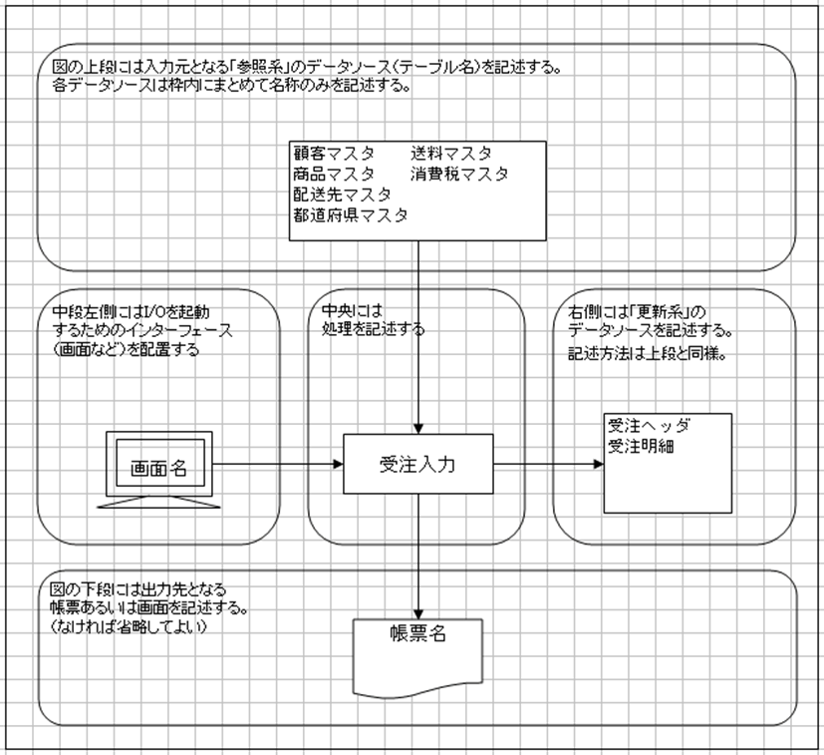
入出力関連図の記述方法
入出力関連図では、下記のように中央に処理（本例では受注入力）、左側に入出力を起動するためのインターフェース（画面など）を記述する。
【入出力関連図の記述方法】
処理プログラムがアクセスするファイルは、アクセス内容により
上部（参照のみ）、
右部（入出力）、
下部（出力のみ）
に配置する。

Slide 3
入出力関連図を作成する場合のポイント
対象となるファイルはすべて記述する
大きなプログラムでは対象となるファイルがかなりの数となるが、基本的にそのアプリケーションで使用するファイルは全て書き出す。
CRUD表の元となる
CRUD表とは、アプリケーションと使用するファイルの関係（作成（ Create）参照（Read）更新（Update）削除（Delete））を表したもの。縦にアプリケーション、横にファイルを並べ、どのアプリケーションがどのファイルをアクセスしているかを一目で理解できるもの。
処理は機能単位で記述
中央に配置する「処理」は、個々のプロシージャの場合もあるが、複数のプロシージャをまとめた“機能”という位置づけになる。

Slide 4
入出力関連図を作成する場合のポイント
CRUD表サンプル
ファイル作成（ Create）参照（Read）更新（Update）削除（Delete）
ファイル | 受注データ |  |  |  | 受注明細データ |  |  |  | 商品マスタ
アプリケーション | C | R | U | D | C | R | U | D | C | R | U | D
受注入力 | ○ | ○ | ○ | ○ | ○ | ○ | ○ | ○ |  | ○
受注照会 |  | ○ |  |  |  | ○ |  |  |  | ○

